Slide 1

صور لمدينة تارودانت قبل الأشغال وبعدها مع صور بعض المشاريع المنجزة بها

Slide 2
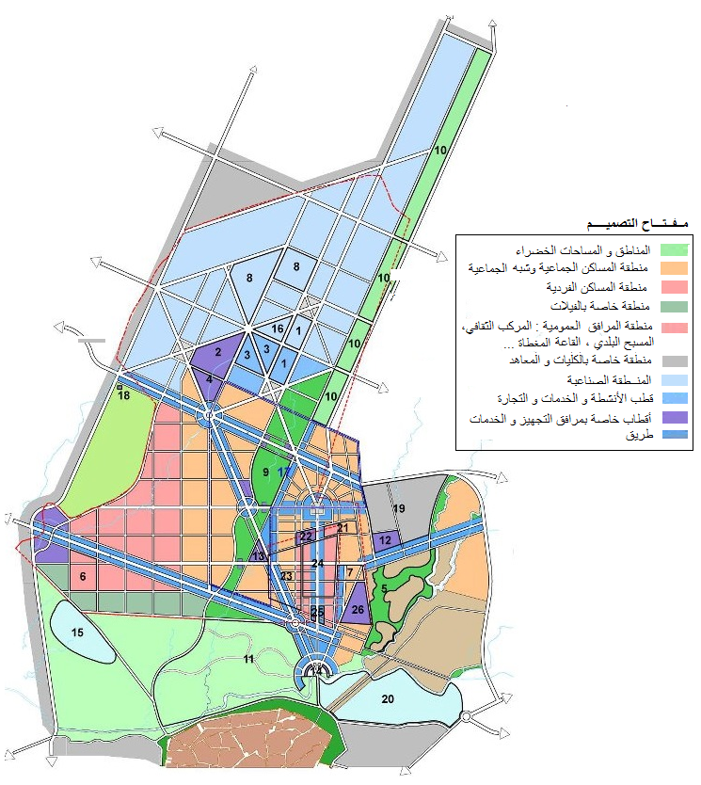
القطب الحضري سطاح المدينة
*
المنطقة الصناعية
*
وحدة صناعية مجزرة اللحوم انطلق العمل بها ..
; وبرمجة 5 وحدات صناعية وانتاجية لمؤسسة كوباك للسنوات المقبلة

Slide 3
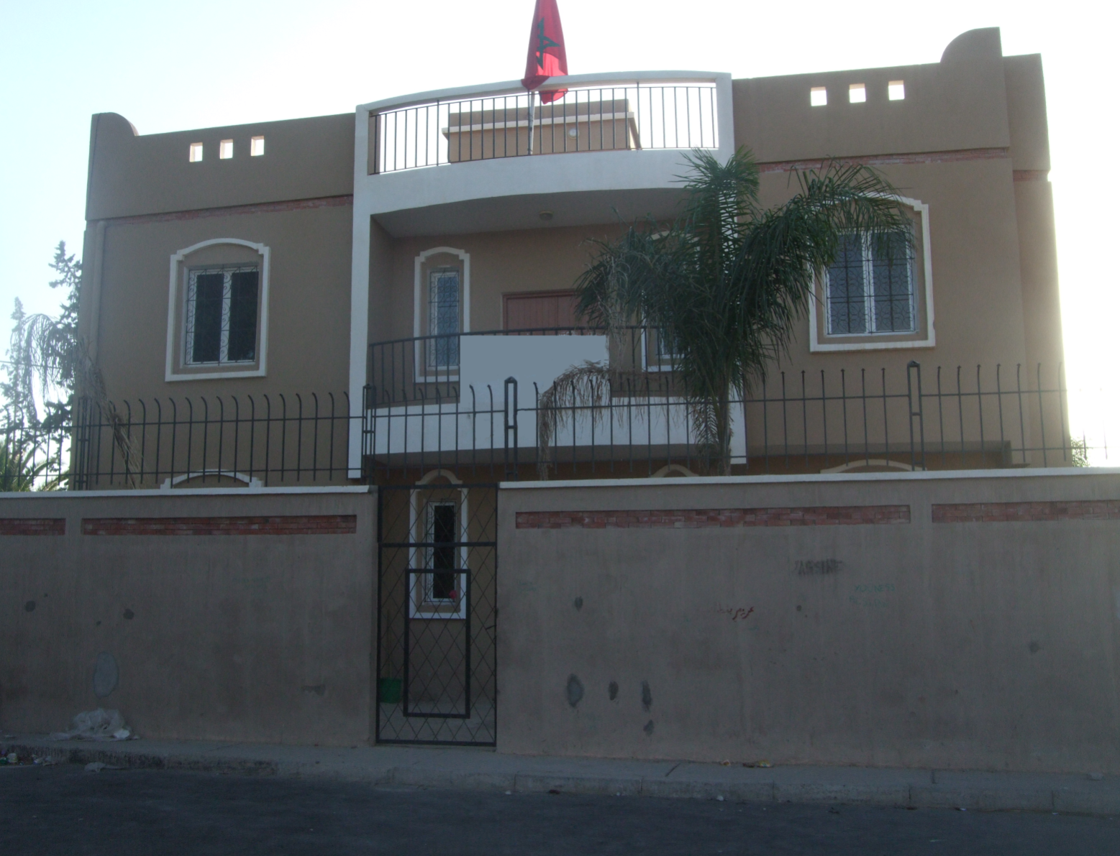
دور الحي – سيدي بلقاس
دار الحي سيدي
بلقاس

Slide 4
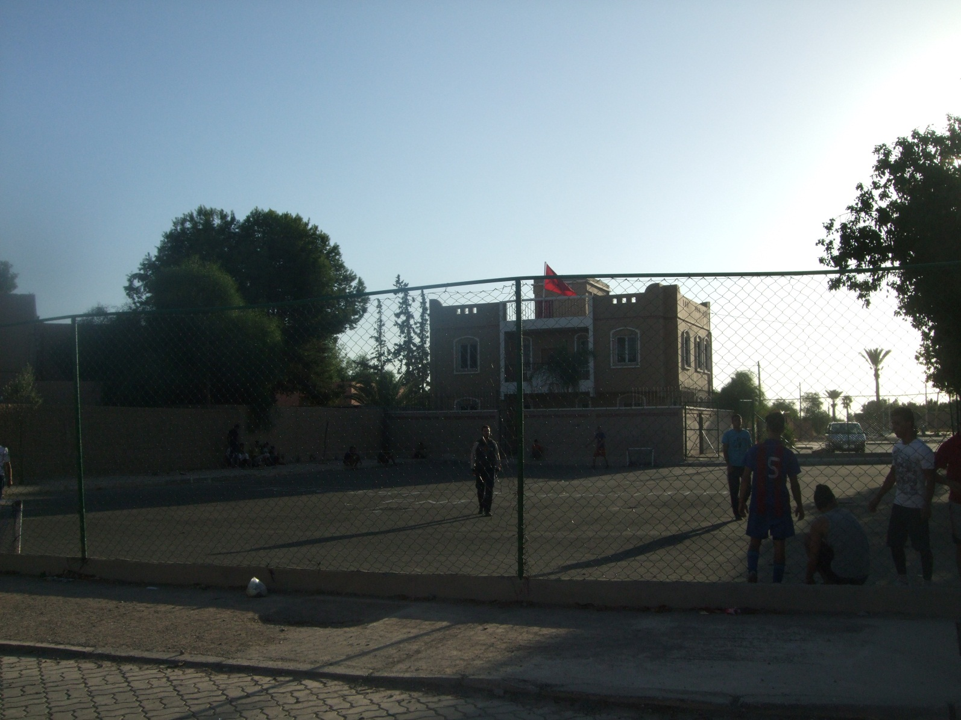
دور الحي – سيدي بلقاس

Slide 5
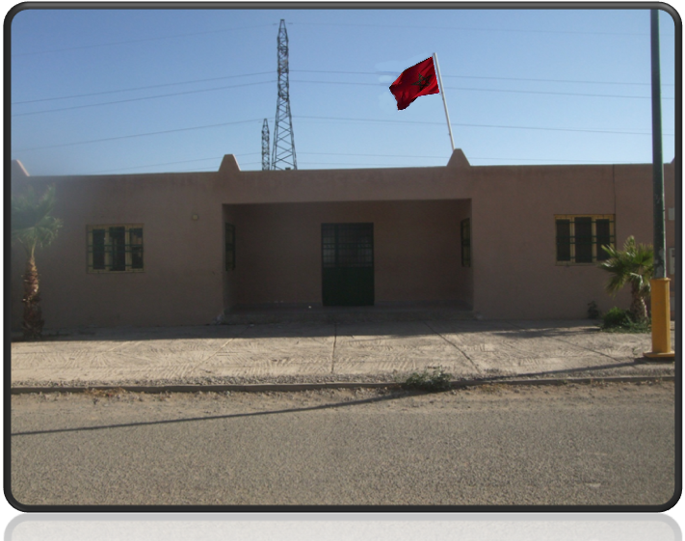
دور الحي – سطاح المدينة

Slide 6
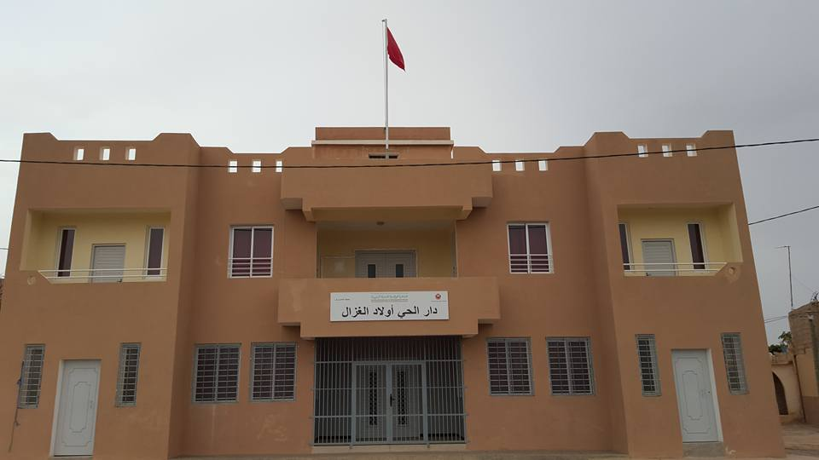
دور الحي – أولاد الغزال ( الشراكة )

Slide 7
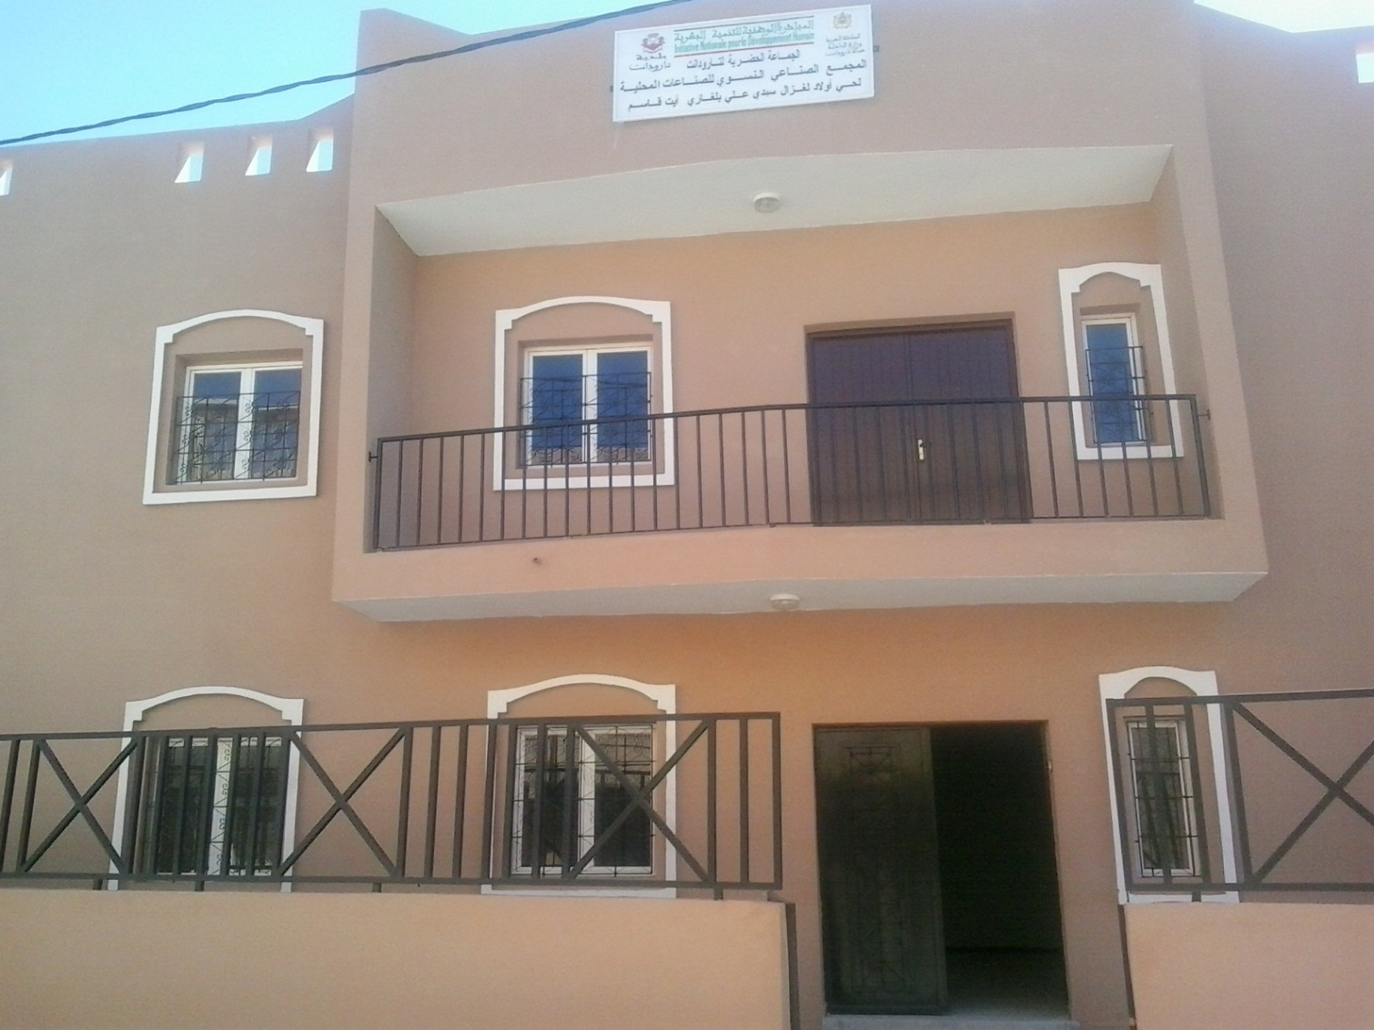
دور الحي – زاوية سيدي علي بلغازي( الشراكة)

Slide 8
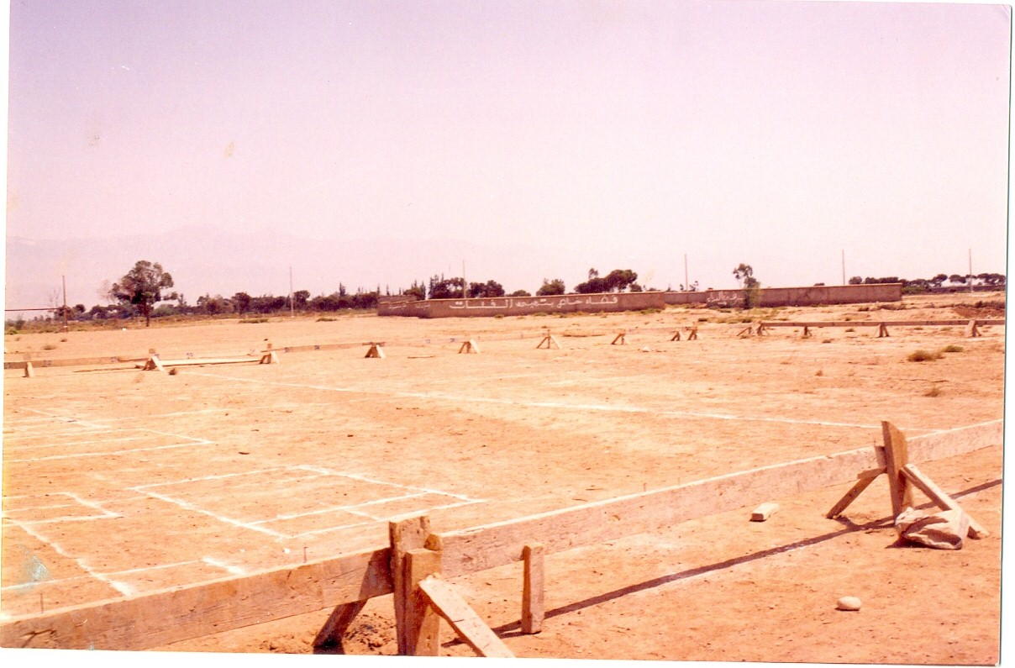
المسبح الأولمبي- قبل

Slide 9
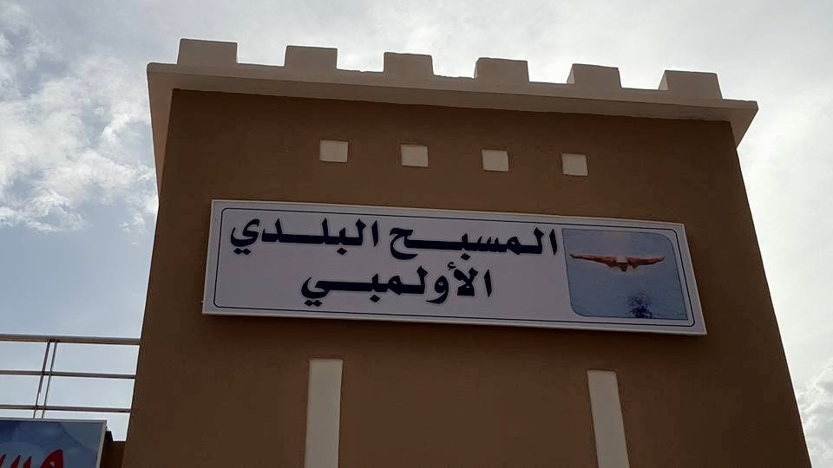
المسبح الأولمبي

Slide 10
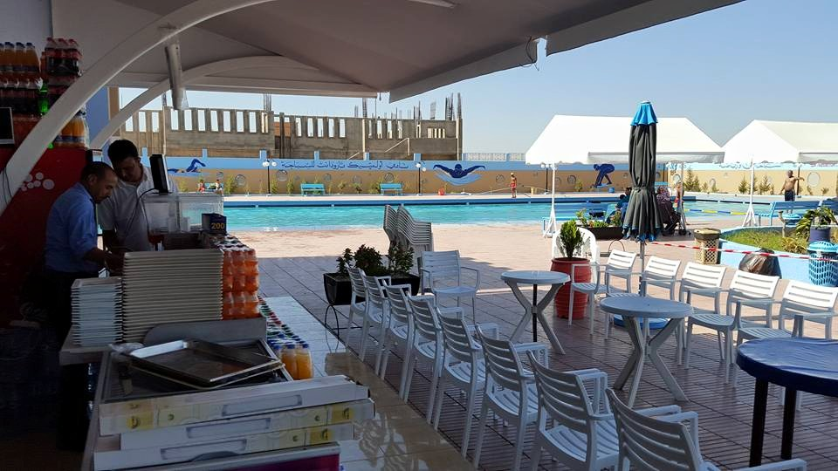
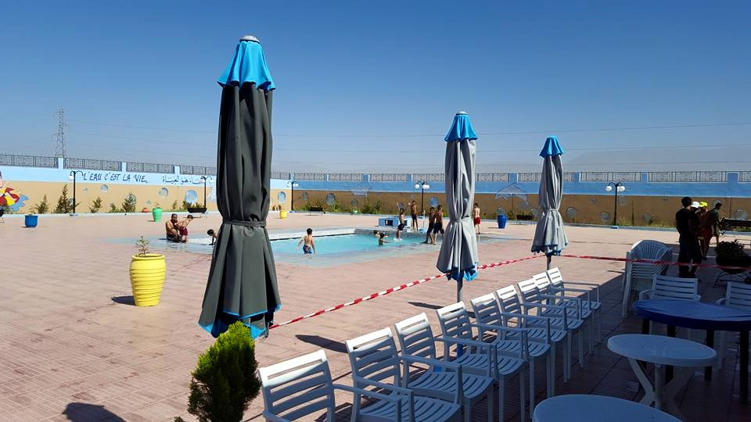
المسبح الأولمبي

Slide 11
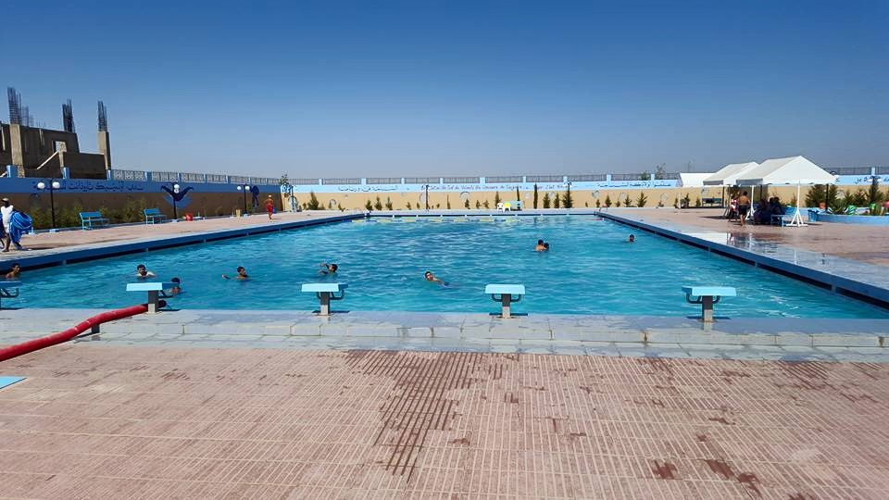
المسبح الأولمبي

Slide 12
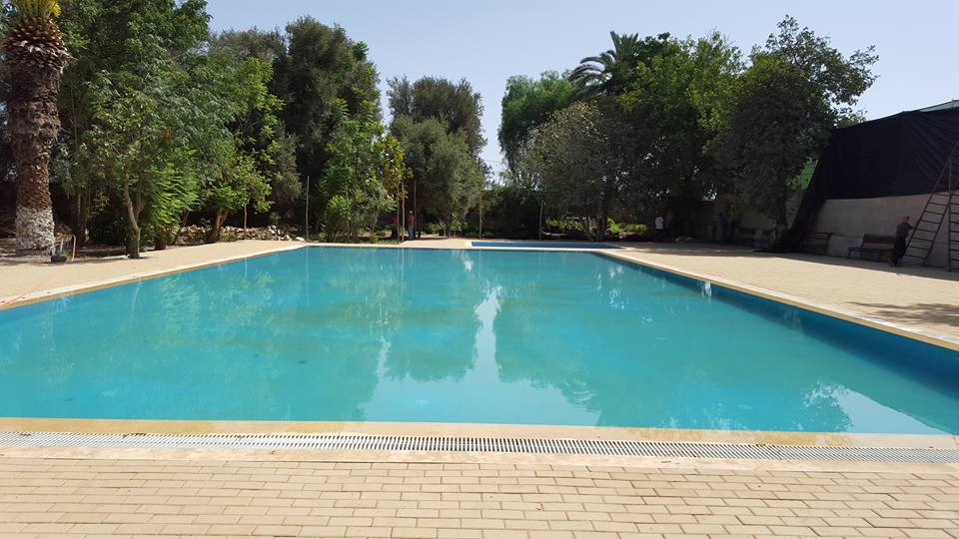
المسبح الخاص بالنساء

Slide 13
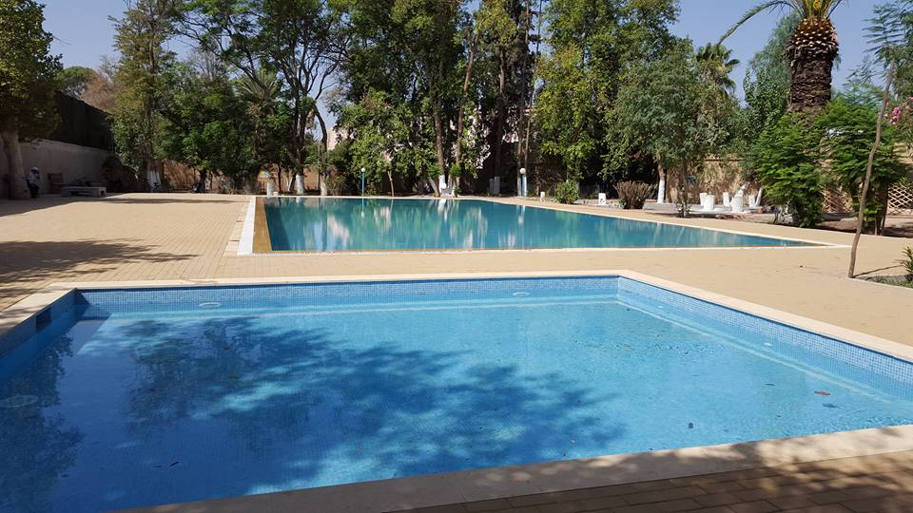
الجانب الرياضي – الملعل البلدي المعشوشب

Slide 14
شكرا على انتباهكم

